Slide 1
Irányjelző Vezérlőegység gombokkal szimulálva
Tervezte: BorbIró Dávid, Maczkó márk soma, Ádám barnabás

Slide 2
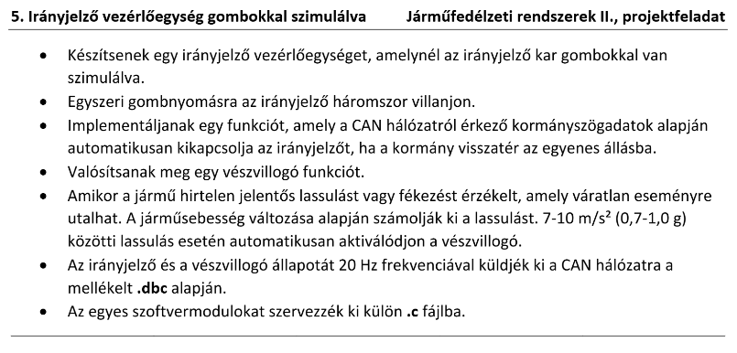

Slide 3
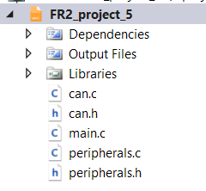
Szoftver felépítése

Slide 4
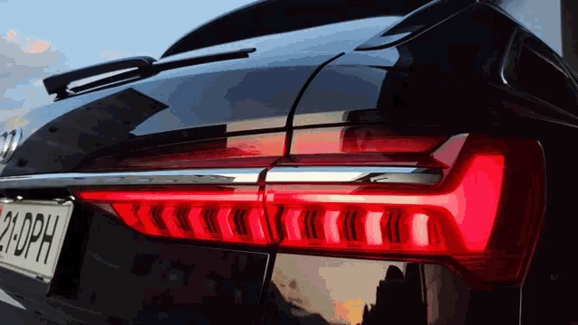
irányjelző
3 gomb:
  PB0-jobb index
  PB1-vészvillogó
  PB2-balindex
Használt LED-ek: PORTA és PORTD
1 lenyomásra 3x kell, hogy villogjon az index

Slide 5
Vészvillogó
A jobb és a bal indexet egyszerre hívja meg
Toggle
Automata vészvillogó:
  Hirtelen lassulás hatására (megadott érték) bekapcsol a vészvillogó
  A járműsebesség változása alapján számoljuk ki a lassulást

Slide 6
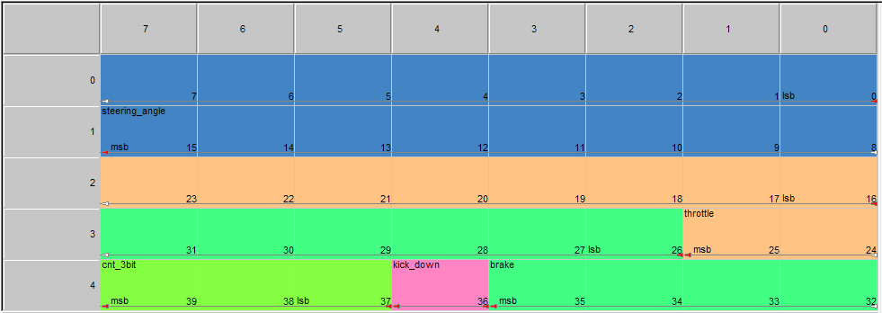
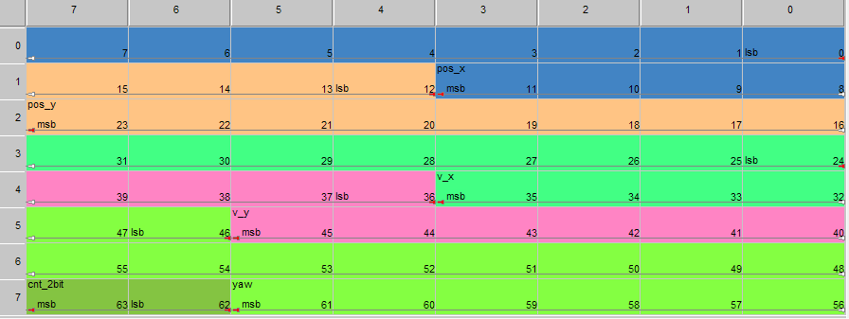
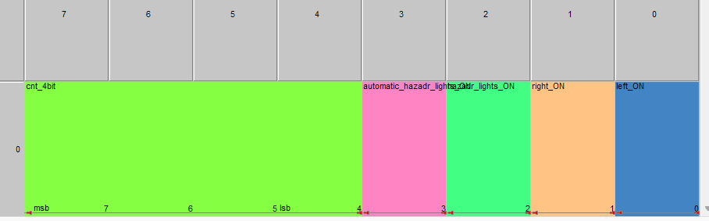
CAN
Beolvasás: kormányszög, sebességek, cntbitek
Auto index kikapcsolás:
  CAN hálózatról érkező kormányszögadatok
  kormány egyenes állás → kikapcsol az index
Ütközés érzékelése:
  Sebesség → gyorsulás
Küldés: indexek, vészvillogó,
auto vészvillogó, cnt4bit

Slide 7
Felmerülő problémák és megoldások
futóindex: LED-ek tartása, pontos időzítés
vészvillogó elsőbbsége
detect crash logika
CAN
Github

